Slide 1
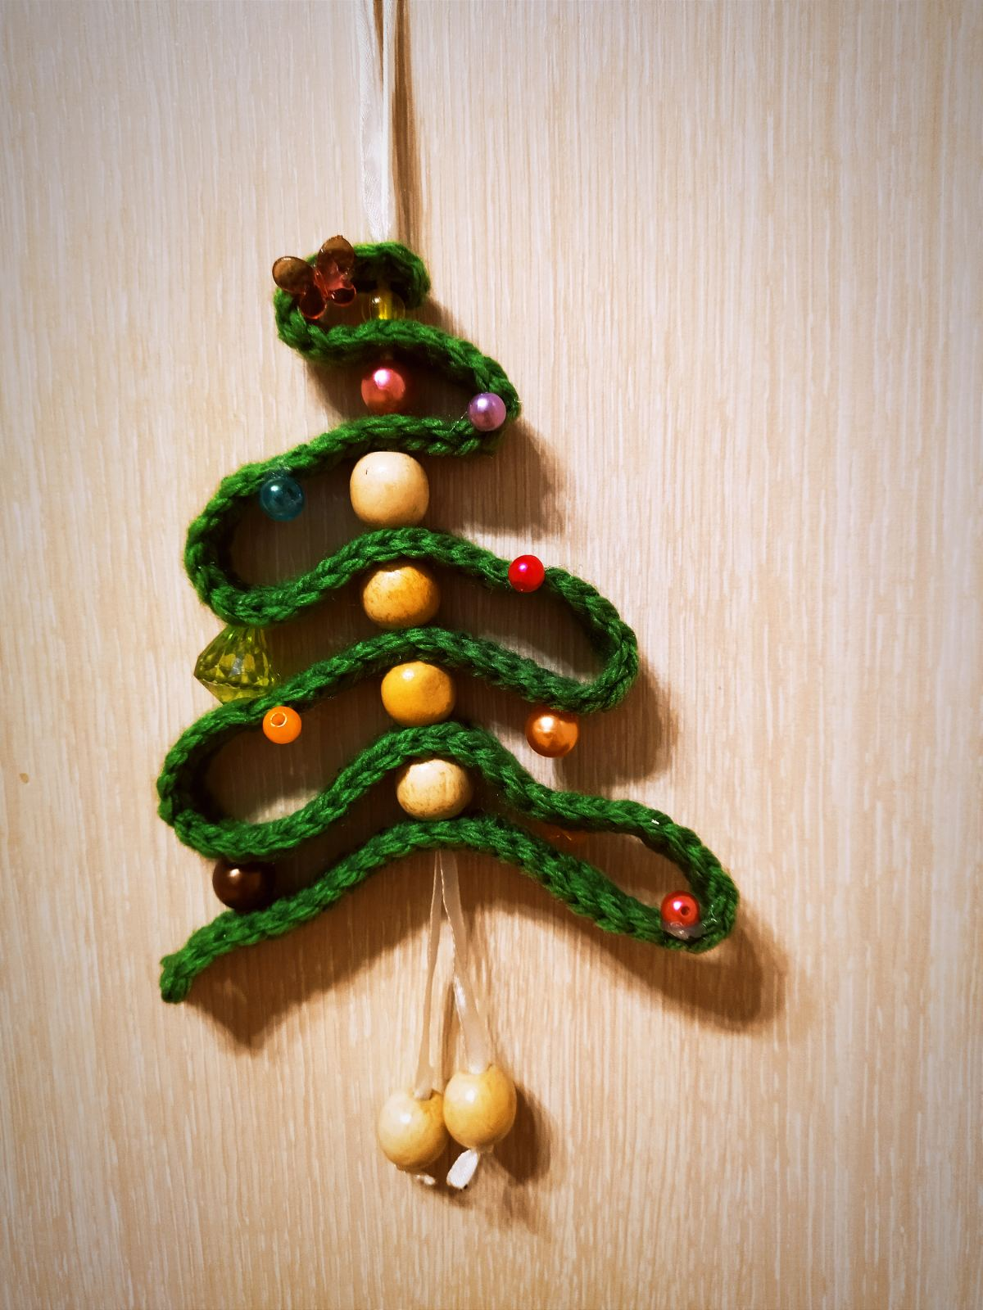
Мастер-класс “Ёлочка“
Выполнила ученица 6 “В” класса МАОУ Школа №186
Гришина Маргарита, 12 лет
г. Нижний Новгород
2021

Slide 2
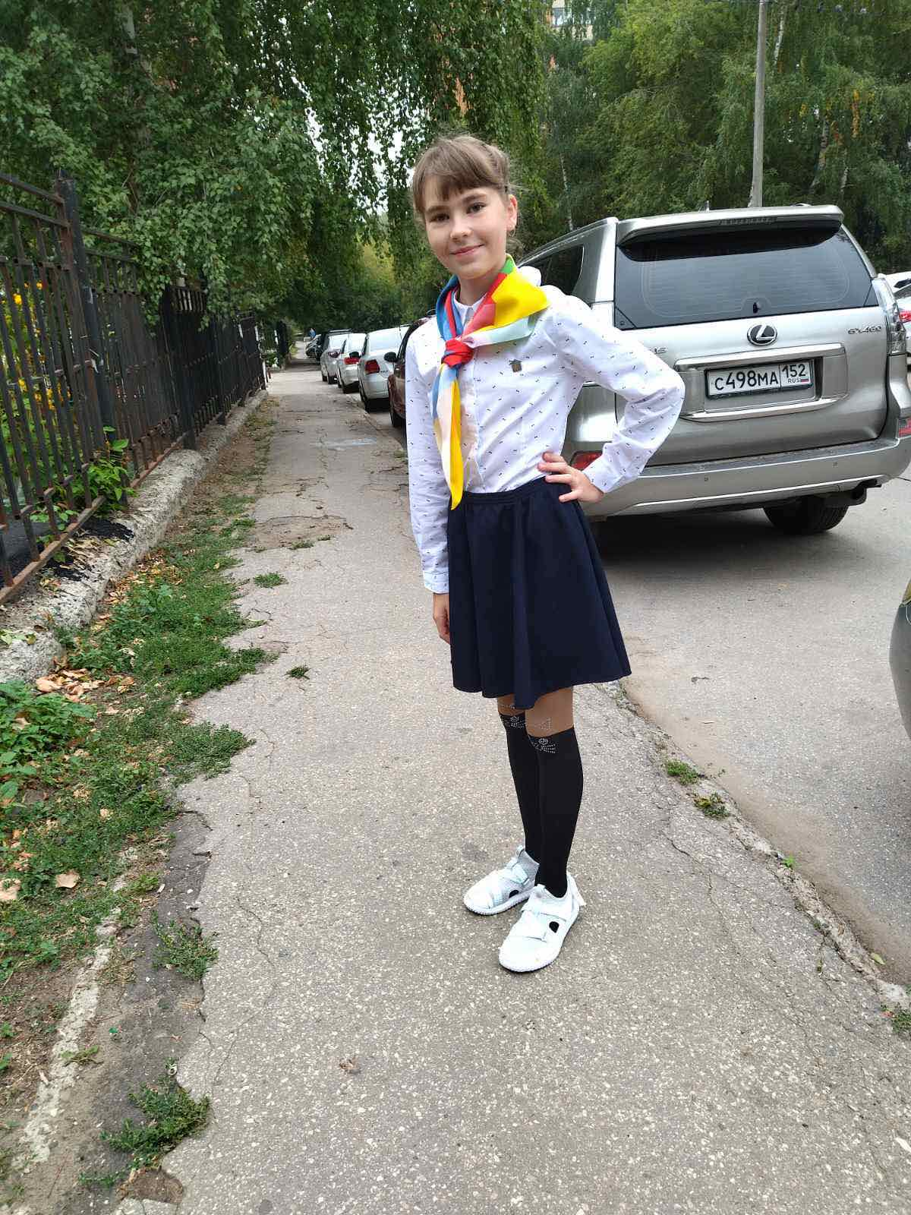
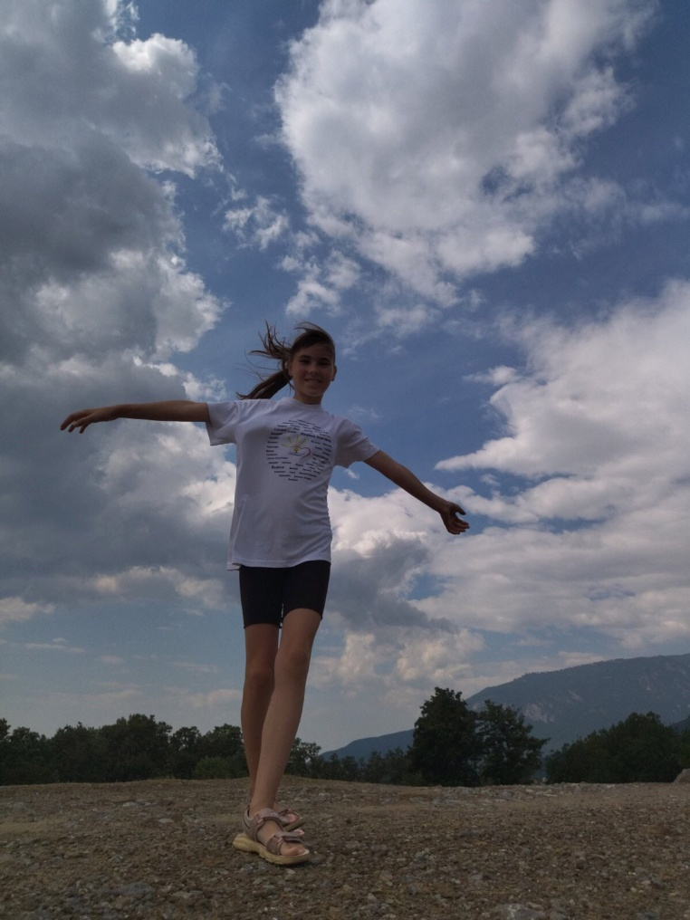
работу выполнила Гришина Маргарита

Slide 3
Что мы будем делать ?
Сегодня мы будем делать новогоднюю
Ёлочку из пряжи. Сейчас подробно
расскажу, как я делала эту Ёлочку

Slide 4
Нам понадобится
1)Пряжа зеленого цвета
2) Крючок
3) Ножницы
4)Атласные ленты
5)Клей пистолет
6)Бусинки для украшения
7)Бусины большого размера для ствола Ёлочки
8) Иголка для лент

Slide 5
Шаг 1 связать цепочку из воздушных петель длиной 60 см

Slide 6
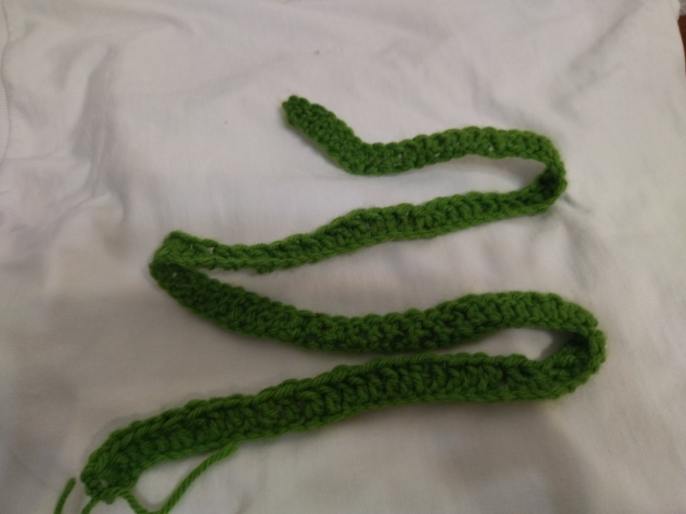
Шаг 2 вязать второй ряд столбиком с накидом

Slide 7
Шаг 3 вставить атласную ленту в иголку

Slide 8
Шаг 4 выстроить нашу ёлочку из цепочки и бусинок

Slide 9
Шаг 5 продеть иглу с лентой через конструкцию

Slide 10
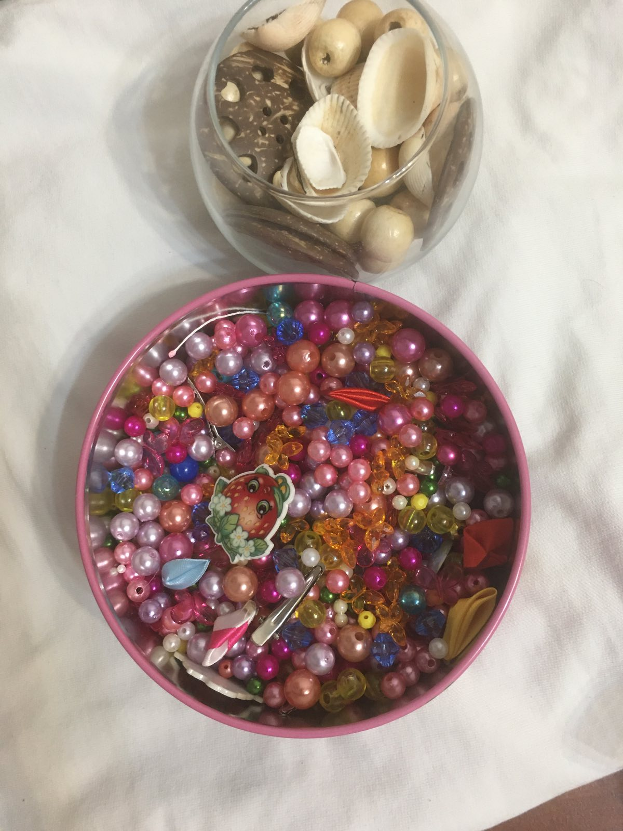
Шаг 6 украсить ёлочку бусинками

Slide 11
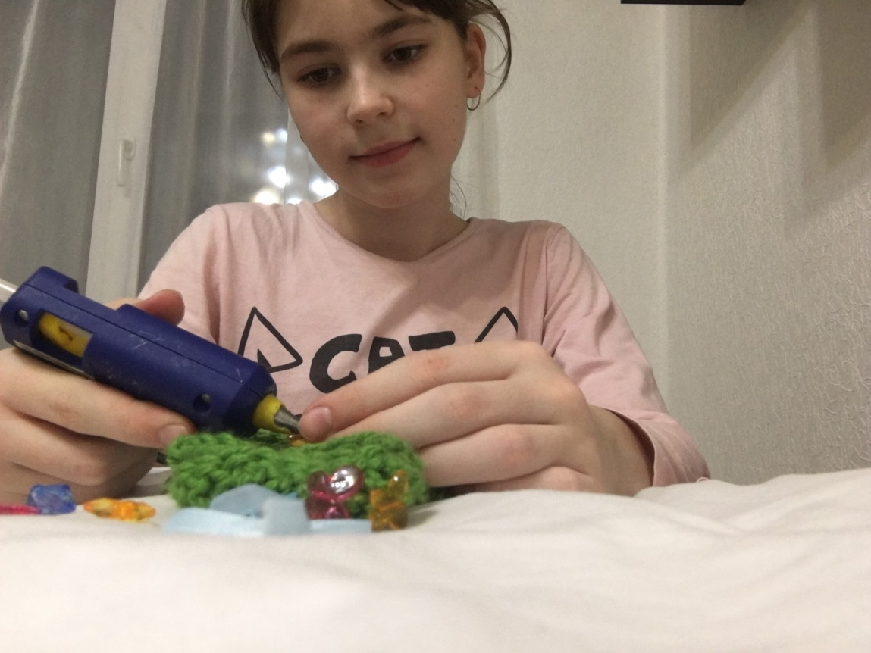
Процесс работы

Slide 12
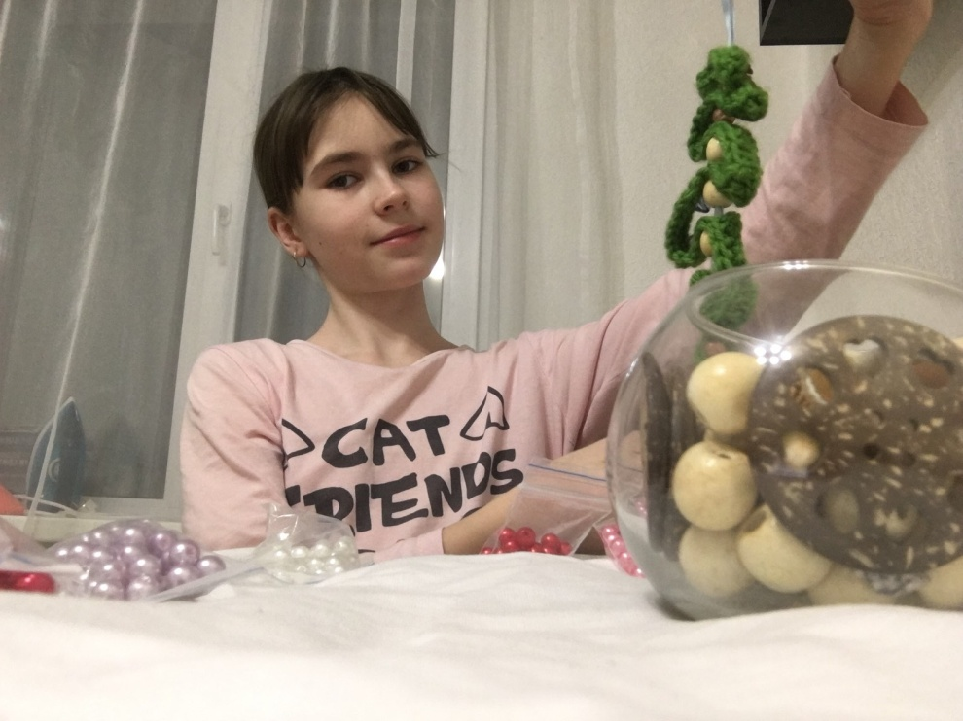

Slide 13
Вот такая красота получилась

Slide 15
Итоги работы
Мне очень понравилось делать такую
Ёлочку. Это кропотливое, но очень
интересное дело. Результат мне очень
понравился, и своей работой я очень
довольна.

